Slide 1









NYC PUBLIC SCHOOLS
LITERACY COLLABORATIVE
Sons Digraphiques
Une Activité Interactive pour les Enfants et leurs Familles

Slide 2




ITINÉRAIRE
SONS DE DIGRAPHE
Asseyez-vous avec votre enfant et cliquez sur la carte et écoutez la ou les lettres, le mot-clé et le son.
Répétez la ou les lettres, le mot-clé et le son pour votre enfant et demandez-lui de le répéter après vous.
Demandez-leur : « À quels mots pouvez-vous penser qui ont ces digrammes ? »

Slide 3


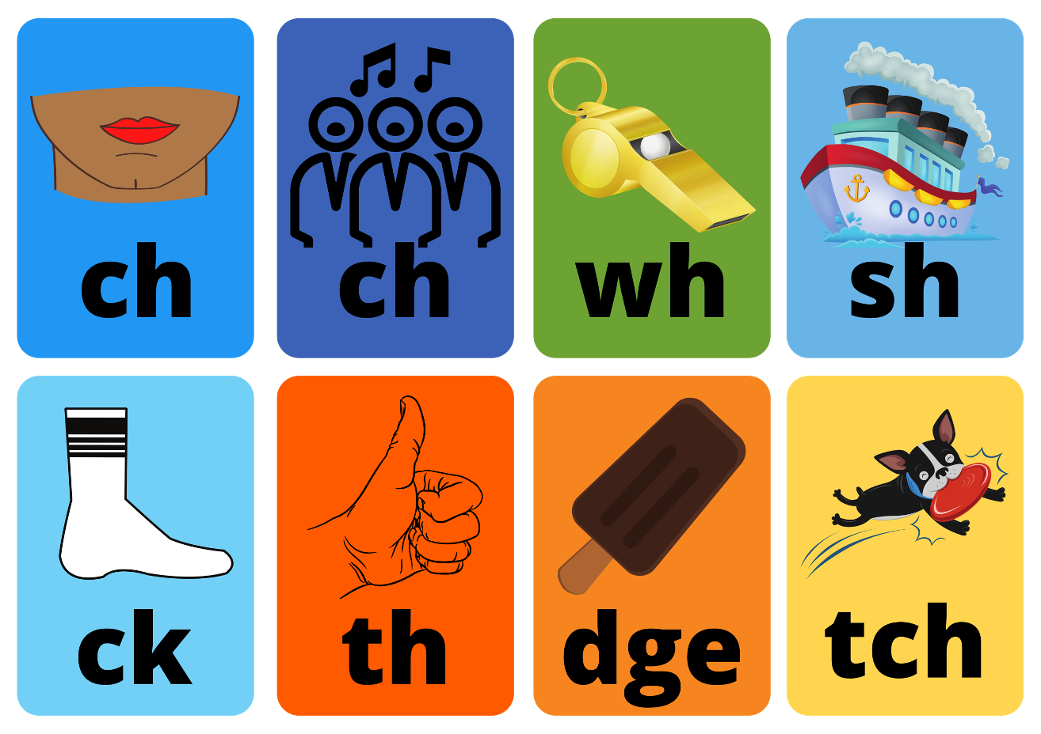




Slide 4
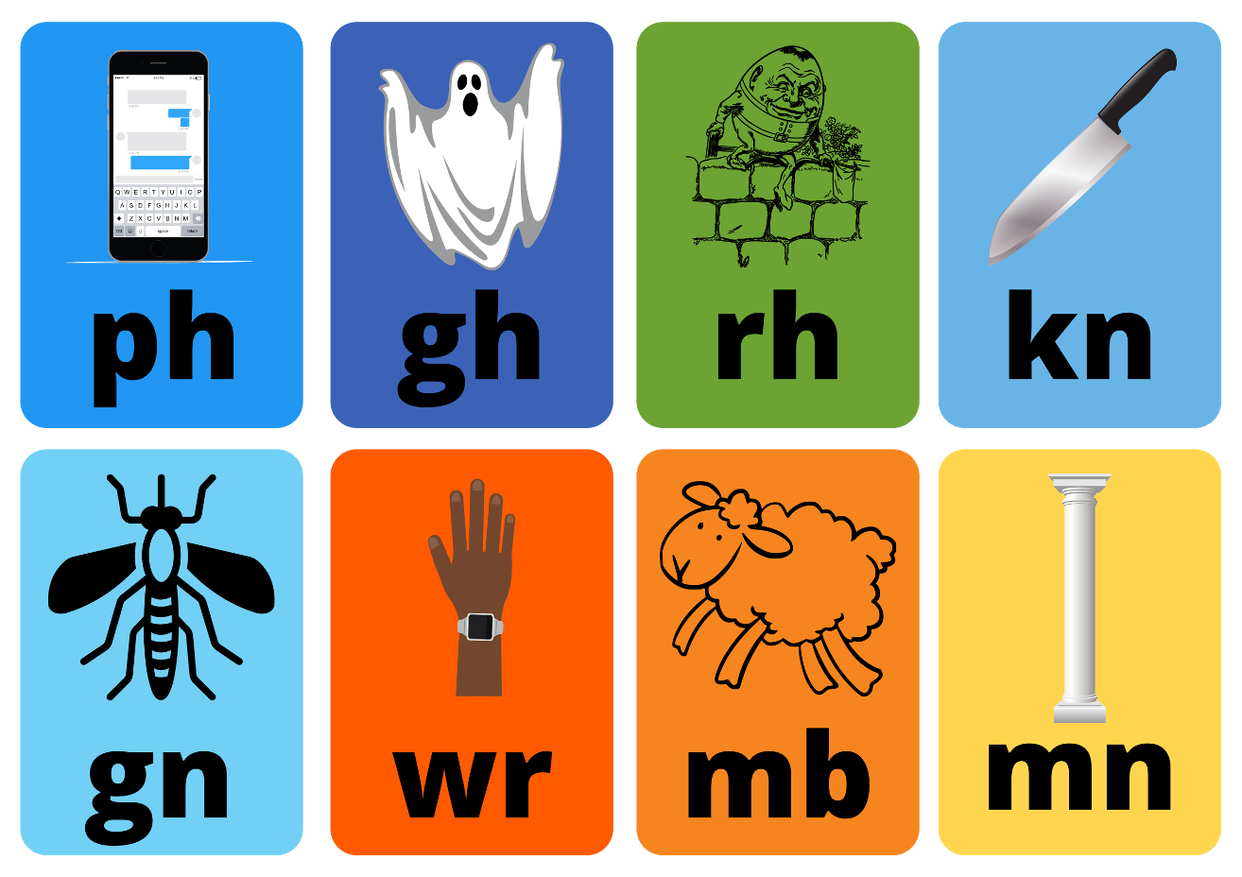

Slide 5
